Slide 1
História e definição
Arquitetura e organização de computadores
Prof. Rodolfo Menardi

Slide 2
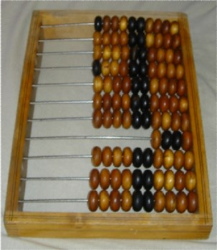
Ábaco (5.500 a.C.)
O ábaco foi a primeira calculadora da história – Primeiro registro datado em 5.500 a.C.

Slide 3
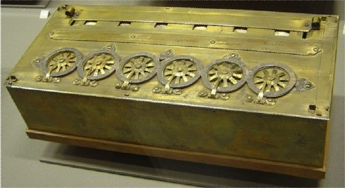
Maquina de Pascal (1642)
Maquina de Pascal – Primeira calculadora mecânica da história, foi criada pelo Matemático francês Bleise Pascal em 1642.

Slide 4
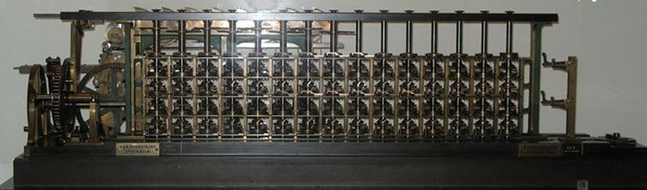
Maquina de engenho analítico (1837)
Charles Babbage juntou os conceitos de controle mecânico com o cálculo mecânico em uma maquina que hoje se reconhece como ter as partes básicas de um computador. A maquina tinha precisão de até 50 casas decimais.

Slide 5
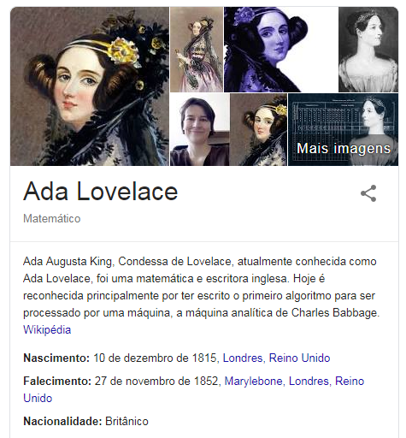
Maquina de engenho analítico (1837)
Charles Babbage juntou os conceitos de controle mecânico com o cálculo mecânico em uma maquina que hoje se reconhece como ter as partes básicas de um computador. A maquina tinha precisão de até 50 casas decimais.

Slide 6
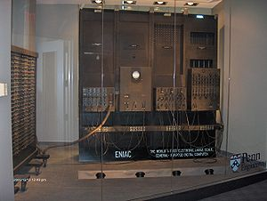
ENIAC (1946)
O ENIAC (Eletronic Numerical Integrator and Computer) foi o primeiro computador digital eletrônico de grande escala. Criado pelos norte americanos John Eckert e John Mauchly, sua capacidade de processamento era de 5.000 operações por segundo e tinha como principal finalidade realizar cálculos balísticos. Possuía 17.468 válvulas termiônicas de 160 kW de potência.

Slide 7
Definição: Arquitetura de computadores
O termo ‘Arquitetura de um computador’ refere-se aos atributos de um sistema que são visíveis para o programador.
Os atributos que tem impacto direto sobre a lógica de um programa.
Exemplos:
Número de bits de um tipo de dados;
Endereçamento de memória;

Slide 8
Definição: Organização de computadores
Já o termo ‘Organização de um computador’ refere-se as unidades operacionais e suas interconexões que implementam as especificações da sua arquitetura.
Exemplos:
Sinais emitidos por uma interface;
Controle do barramento;

Slide 9
Relação entre arquitetura e organização
Uma família de modelos podem conter a mesma arquitetura e diferentes organizações.
Desta forma, uma mesma arquitetura pode ser implementadas por meio de diferentes organizações.

Slide 10
Definição: Computador
Como computador entendemos qualquer tipo de dispositivo capaz de receber uma entrada e que retorna uma saída após realizar uma série de operações com base nos valores recebidos e armazenados.

